Slide 1
Numerical Methods - Homework#7
신소재공학과
20222102 이마태

Slide 2
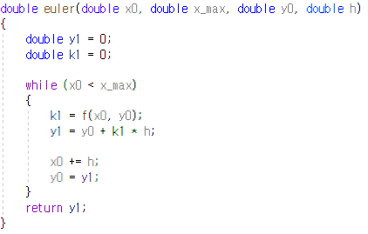
HW#7: 문제 및 code
Problem
$y^{′}\text{이} \text{다음과} \text{같을} \text{때} x=4$에서의 적분 값을 구하라 $f=y^{′}=4e^{0.8x}−0.5y \left(x=0일 때 y=2\right)$
Euler, heun, 4차 Runge-Kutta 방법을 이용하여, 적분 값을 구하고 오차를 비교
Euler Method
$$k_{1}=f(x_{i},y_{i})$$
$$y_{i+1}=y_{i}+k_{1}h$$

Slide 3
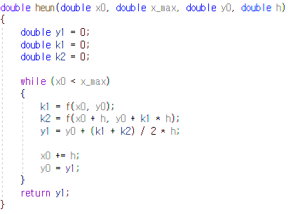
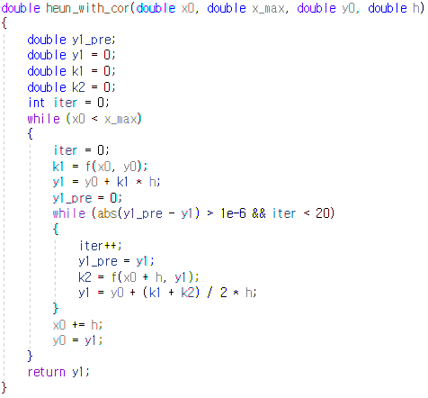
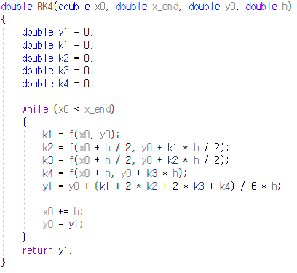
HW#7: code
Heun
Heun with Corrector
$$k_{1}=f\left(x_{i},y_{i}\right)$$
$$k_{2}=f\left(x_{i}+h,y_{i}+k_{1}h\right)$$
$$k_{1}=f\left(x_{i},y_{i}\right)$$
$$y_{i+1}=y_{i}+\left({\frac{1}{2}k}_{1}+{\frac{1}{2}k}_{2}\right)h$$
Runge-Kutta 4차
$$k_{2}=f\left(x_{i}+h,y_{i+1}\right)$$
$$y_{i+1}=y_{i}+\left({\frac{1}{2}k}_{1}+{\frac{1}{2}k}_{2}\right)h$$
$$k_{1}=f\left(x_{i},y_{i}\right)$$
$$k_{2}=f\left(x_{i}+h/2,y_{i}+k_{1}h/2\right)$$
$$k_{3}=f\left(x_{i}+h/2,y_{i}+k_{2}h/2\right)$$
$$k_{4}=f\left(x_{i}+h,y_{i}+k_{3}h\right)$$
$$y_{i+1}=y_{i}+\frac{1}{6}\left(k_{1}+2k_{2}+2k_{3}+k_{4}\right)h$$

Slide 4
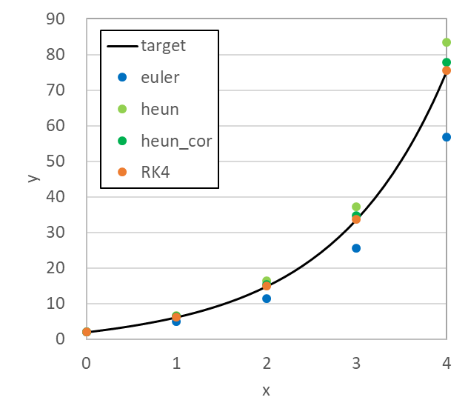
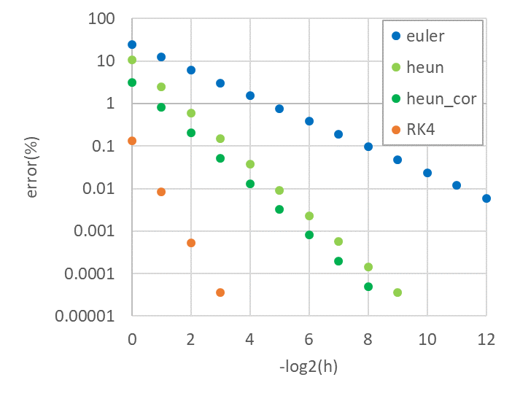
HW#7: result and error
$x=4$에서 적분 값과 오차
x | y_target | euler |  | heun |  | heun_cor |  | RK4
 |  | y | error(%) | y | error(%) | y | error(%) | y | error(%)
0 | 2.00 | 2.00 | 0.00 | 2.00 | 0.00 | 2.00 | 0.00 | 2.00 | 0.00
1 | 6.19 | 5.00 | 19.28 | 6.70 | 8.18 | 6.36 | 2.68 | 6.20 | 0.10
2 | 14.84 | 11.40 | 23.19 | 16.32 | 9.94 | 15.30 | 3.09 | 14.86 | 0.13
3 | 33.68 | 25.51 | 24.24 | 37.20 | 10.46 | 34.74 | 3.17 | 33.72 | 0.13
4 | 75.34 | 56.85 | 24.54 | 83.34 | 10.62 | 77.74 | 3.18 | 75.44 | 0.13
$x=4$에서 적분 값
구간 길이에 따른 오차(%)
RK4의 경우가 가장 정확
구간을 줄임에 따라 오차 감소
두 가지 heun의 경우 구간에 따라 오차 감소 정도가 같음

